Slide 1
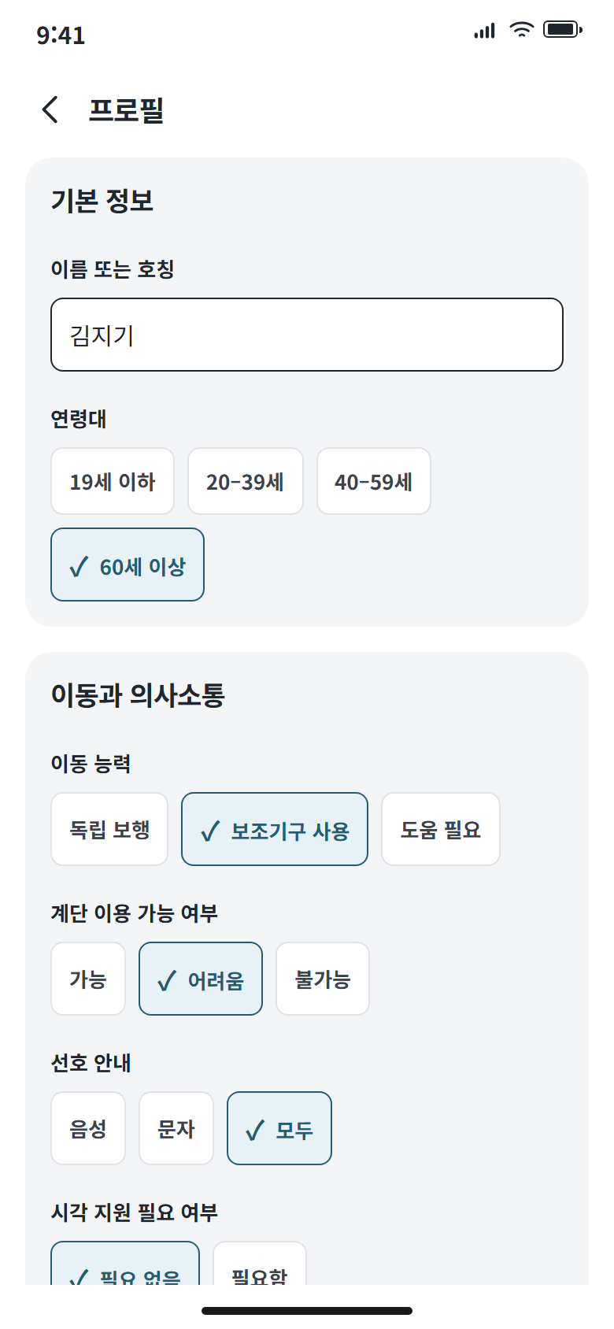
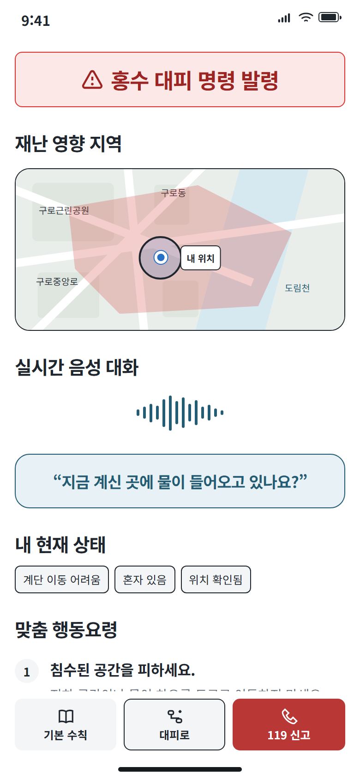
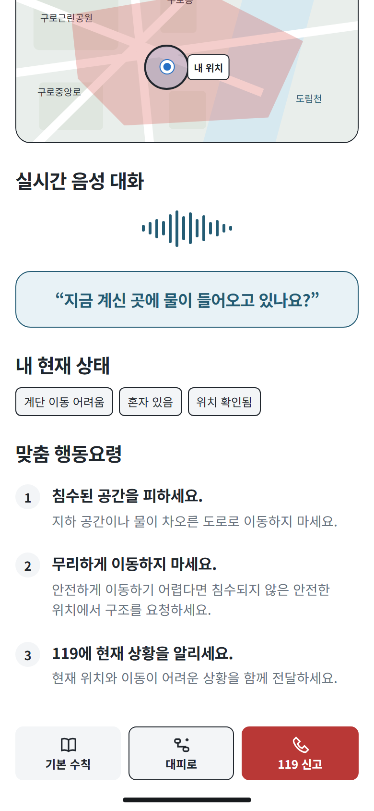
SERVICE SCREEN PREVIEW
봉화지기 화면 미리보기
01 사전 프로필
02 재난 영향 확인
03 맞춤 행동 안내
기존 HTML 시안(홍수 예시) · 오른쪽은 스크롤 화면 · 실제 지도·음성·신고 연동 완료 화면은 아닙니다
CODYSSEY AI HACKATHON 2026
시안
Notes:
발표 흐름
이 페이지는 서비스 대상·목적과 데이터·파이프라인 설계 소개 뒤에 넣을 화면 시안 페이지입니다. 전체 발표에서의 페이지 번호는 아직 확정하지 않아 '시안'으로 표기했습니다.
발표 멘트
이렇게 구성한 안내를 사용자는 다음 화면에서 보게 됩니다. 먼저 사전 프로필에서 이동 능력, 계단 이용 가능 여부, 선호 안내 방식을 설정합니다. 재난이 발생하면 현재 위치와 영향 지역을 확인하고, 현재 상태를 반영한 행동요령을 짧게 확인하는 흐름을 구상했습니다. 오른쪽 화면은 가운데 긴급 대응 화면을 아래로 스크롤한 모습입니다.
캡처 출처
C:/Users/hyun0/BONGHWAJIGI_APP/public/prototype/index.html
동일 폴더의 style.css, app.js, map.svg를 함께 불러온 기존 HTML 목업입니다. 프로젝트 소스는 변경하지 않았으며 Chromium 브라우저에서 390×844 CSS px, 2배 해상도로 실제 렌더링해 캡처했습니다. 기존 코드의 움직임 감소 설정을 사용해 애니메이션만 정지했습니다. 캡처시각: 2026-10-31T13:43:23.128Z (UTC).
세 화면의 관계
왼쪽: #profile 상단. 연령·이동·의사소통 설정 예시입니다. 60세 이상, 보조기구 사용, 계단 어려움 등의 값은 목업 예시이고 실제 사용자의 정보가 아닙니다.
가운데: #emergency 상단. 공식 홍수 경보, 영향 지역, 현재 상태 등을 표현한 정적 시안입니다.
오른쪽: #emergency 스크롤 209px. 지도 하단부터 음성 대화·현재 상태·맞춤 행동요령을 보여줍니다.
구현 범위와 시연의 구분
기존 HTML의 홍수 예시를 원문 그대로 캡처했습니다. 산불 상황을 실제로 반영한 화면이나 구룡마을 화재 당시 화면이 아닙니다. 지도는 map.svg에 그린 구로동 예시이며 실제 지도 API, 관측된 위험 경계 또는 검증된 대피 경로가 아닙니다. '실시간 음성 대화' 파형·문구와 119 버튼은 디자인 시안이며 이 HTML만으로 음성 인식·연속 대화·신고가 동작하지 않습니다. 화면 캡처 중 119 버튼을 누르지 않았습니다. 최신 앱 범위는 2D 지도이며 옛 HTML의 3D 대피로 임시 화면은 이 페이지에 넣지 않았습니다. React Native 앱의 실제 데이터 연결 성공을 증명하는 페이지도 아닙니다.
실제 앱 범위 확인 문서
C:/Users/hyun0/BONGHWAJIGI_APP/docs/01-start-here.md
C:/Users/hyun0/BONGHWAJIGI_APP/docs/02-api-integration.md
C:/Users/hyun0/BONGHWAJIGI_APP/docs/03-realtime-background.md
원본 추적 정보
C:\Users\hyun0\BONGHWAJIGI_APP\public\prototype\index.html SHA256 2a95c5110a5af96203133c1d4530eee89733dbaf8c6bf10cdd1e12c90f68a4d8
C:\Users\hyun0\BONGHWAJIGI_APP\public\prototype\style.css SHA256 57baf9198937bd98f3df67236ef4277a9acd020ab0d0c8f9c4702bded4602aeb
C:\Users\hyun0\BONGHWAJIGI_APP\public\prototype\app.js SHA256 0548d64a8d09d4d5ee970ea3550cca164625c833879e1167c6f81fab289c2c16
C:\Users\hyun0\BONGHWAJIGI_APP\public\prototype\map.svg SHA256 64cb0c4f8030f44ed3d668d47e8fe37c4c279793b7a34482344a2fbd363ea507
캡처 이미지 자체는 래스터입니다. 제목·설명·사진 배치는 PowerPoint에서 수정할 수 있습니다.

